Slide 1
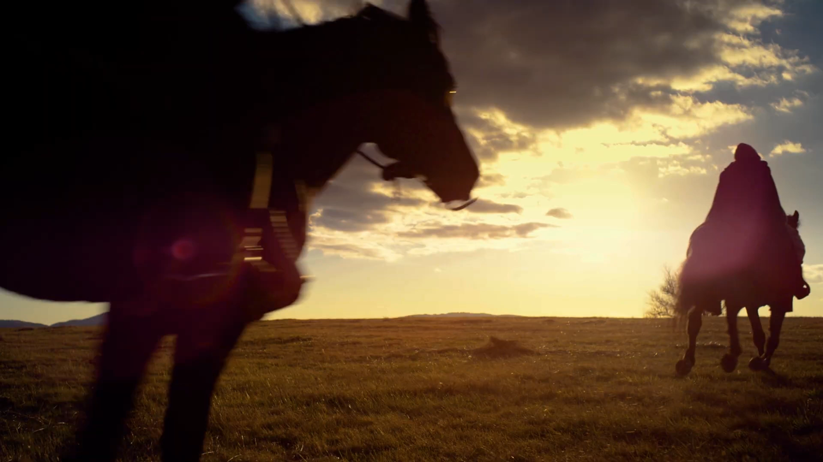

Slide 2



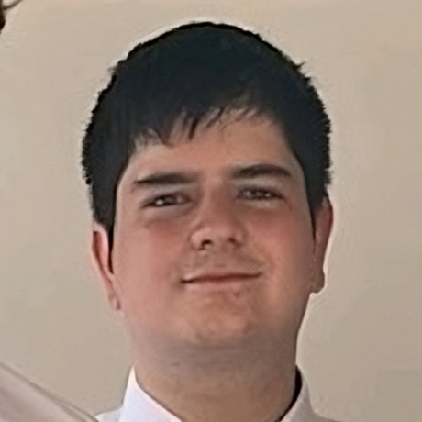
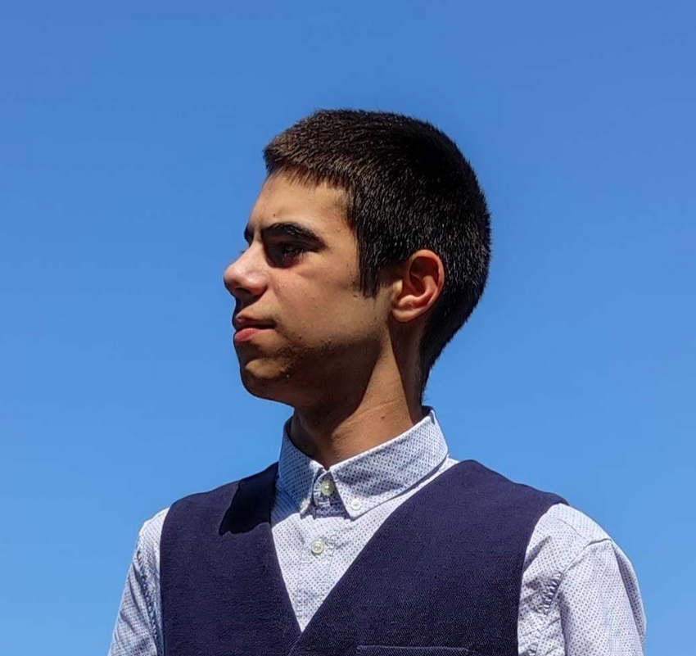
КАКВО Е ADVENTORA?
ЗА НАС
ДЕЯН НИКОЛОВ
Лидер на проект
Back-end разработчик
СТОИЛ СТОИЛОВ
Дизайнер
Front-end разработчик

Slide 3

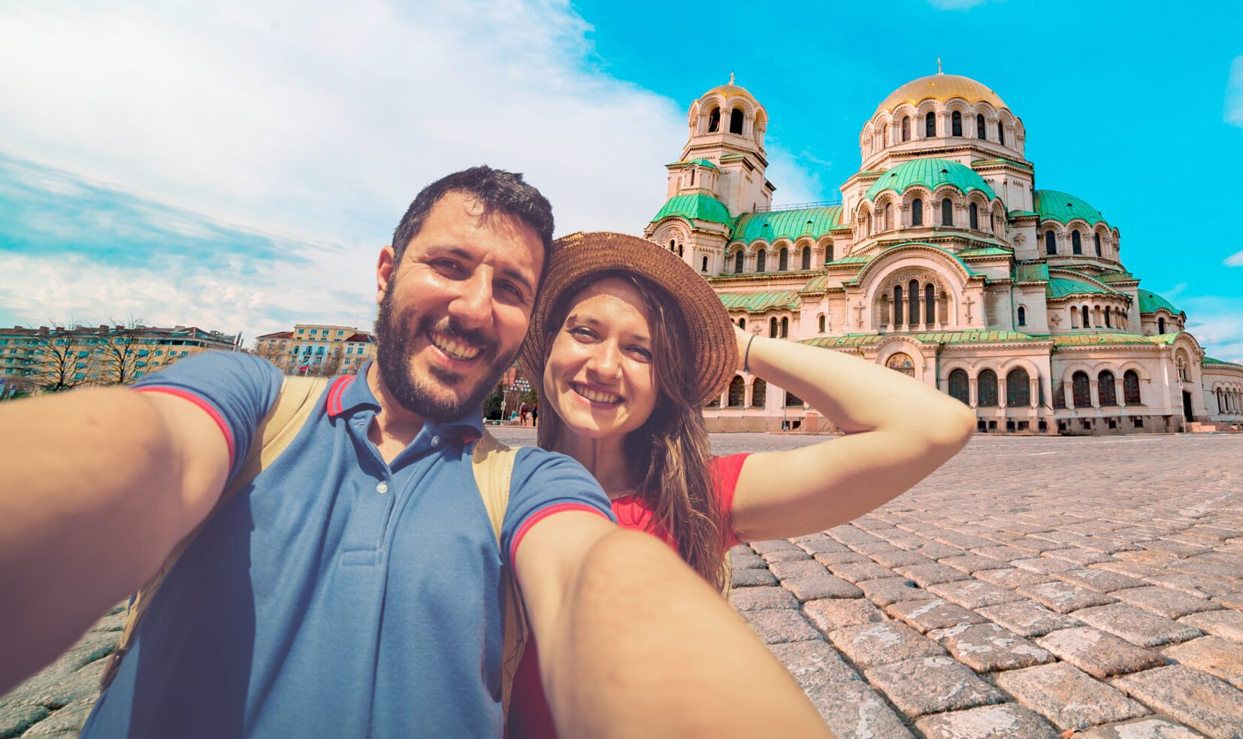
ЗА КОГО Е ПРЕДНАЗНАЧЕНА?
ЗА НАС
КАКВО Е ADVENTORA?

Slide 4
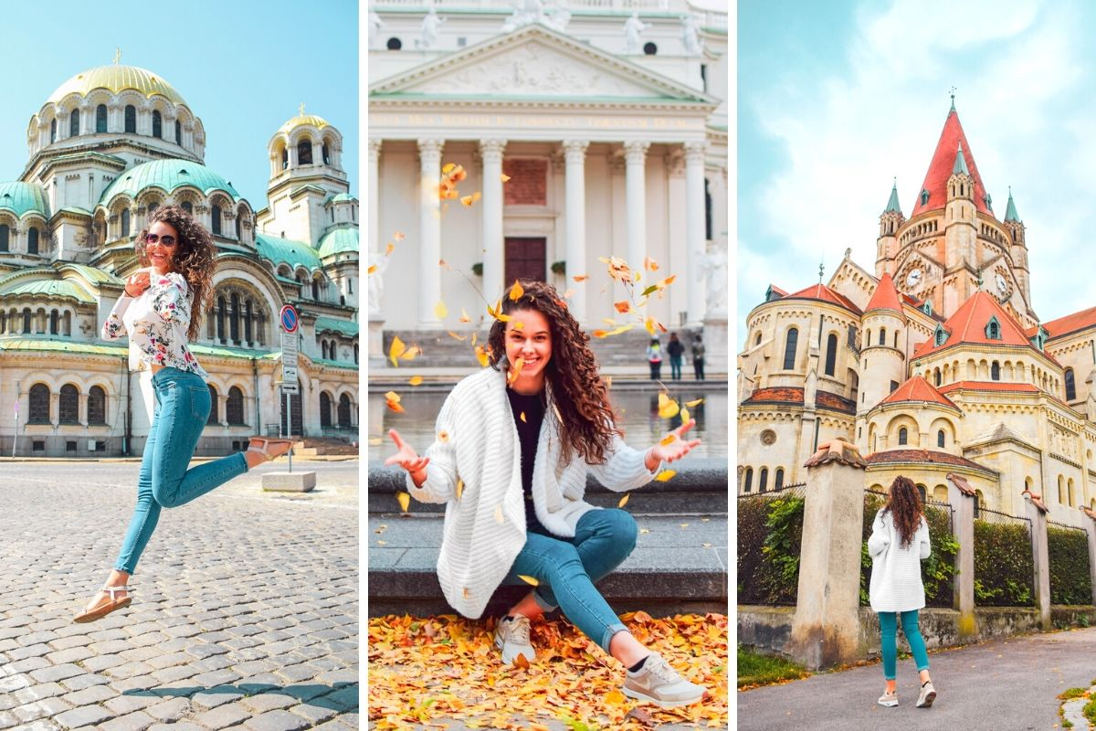

КАКВО Е ADVENTORA?
ЗА КОГО Е ПРЕДНАЗНАЧЕНА?

Slide 5
ЕТАПИ НА РАБОТА

Slide 6
ЕТАПИ НА РАБОТА
01
Идея за уеб приложение.
Какво точно ще прави, на кого би било полезно и има ли други такива?

Slide 7
ЕТАПИ НА РАБОТА
01
Идея за уеб приложение.
Какво точно ще прави, на кого би било полезно и има ли други такива?
02
Формулирането на дизайна и основните функции на приложението.
Записки, тестове и чертежи.

Slide 8
ЕТАПИ НА РАБОТА
01
Идея за уеб приложение.
Какво точно ще прави, на кого би било полезно и има ли други такива?
02
Формулирането на дизайна и основните функции на приложението.
Записки, тестове и чертежи.
03
Създаването на основния backend и frontend код, по записки от етап 02. Разбира се, бяха направени и малки промени.

Slide 9
ЕТАПИ НА РАБОТА
01
Идея за уеб приложение.
Какво точно ще прави, на кого би било полезно и има ли други такива?
02
Формулирането на дизайна и основните функции на приложението.
Записки, тестове и чертежи.
03
Създаването на основния backend и frontend код, по записки от етап 02. Разбира се, бяха направени и малки промени.
04
Тестване и коригиране и бъгове, проблеми и грешки.
Тестване от външни лица.

Slide 10


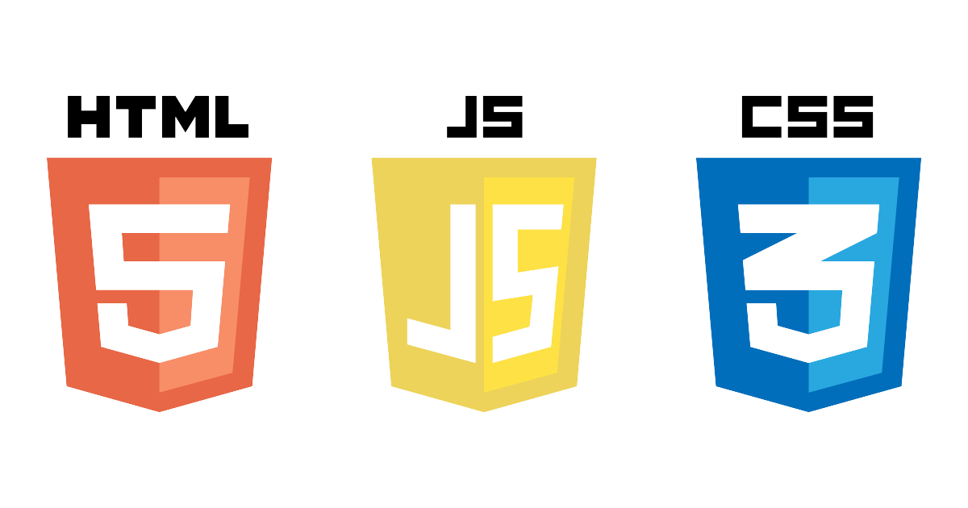


ИЗПОЛЗВАНИ ТЕХНОЛОГИИ

Slide 11


ИЗПОЛЗВАНИ ПРИЛОЖЕНИЯ

Slide 12
ДЕМОНСТРАЦИЯ

Slide 13


БЛАГОДАРНОСТИ
ИНЖ. ПЛАМЕНА Р. ЯНЕВА
ИНЖ. ПОЛИНА П. КИРИЛОВА

Slide 14
БЛАГОДАРИМ ЗА ВАШЕТО ВНИМАНИЕ

